Slide 1
画像復元手法を用いた 4D-Flow流速測定の高精度化
東京工業大学 |  | 伊東 亮太，大西有希，天谷賢治，
（株）アールテック |  | 小杉 崇文，小杉隆司，
名古屋大学 |  | 礒田 治夫

Slide 2
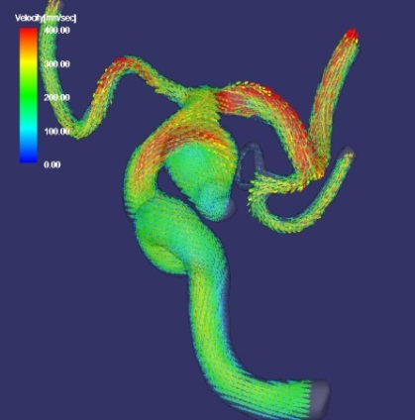
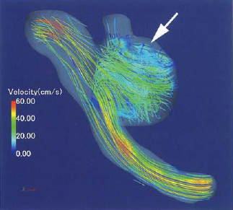
研究背景
脳動脈瘤の破裂危険性などを定量的に評価する診断手法として「患者固有CFD血流解析」の実現が期待されている．
破裂の要因：血流動態（圧力，壁剪断応力（WSS）等） ⇒ 脳動脈瘤の破裂と血流動態の因果関係に関する 研究が近年盛んに行われている．

Slide 3
研究背景
血流解析により得られるWSSは，脳動脈瘤の状態を推定するバイオマーカーとして注目されている
画像診断 Vol.34 No.13 2014 p1426 より転載

Slide 4
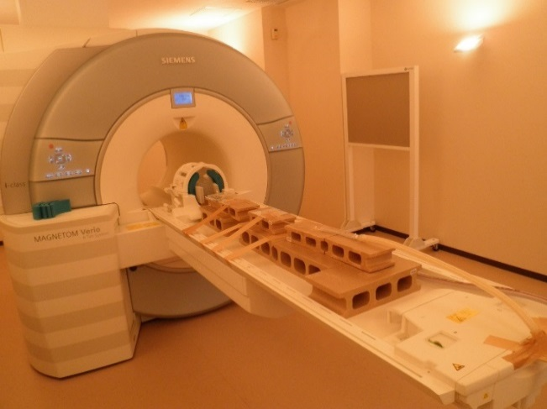
研究背景
CFD血流解析の三大要件
血液粘性モデル
正確な患者固有血管形状
正確な患者固有流入出境界条件
Siemens scanner (Magnetom Verio 3.0T; Siemens AG, Healthcare Sector, Erlangen, Germany)
研究大目的：
4D Flowを用いることにより，正確な患者固有CFD
血流解析が実施できるシステムを開発する．
→境界条件として， 4D Flow撮影画像より得られる
各分岐血管の血流量を与える．

Slide 5
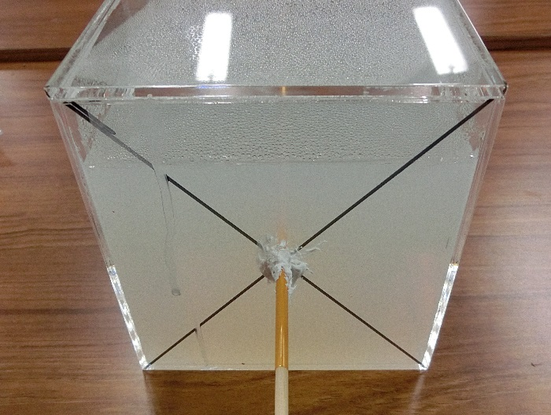
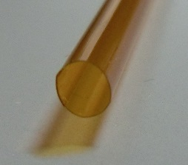
4D Flow測定の問題点
例えば…
典型的なファントム実験
4D Flow撮影時の測定誤差はガウス性ノイズの他に，
特徴的な誤差を含んでいるように見受けられる
対象ファントム
(薄壁ポリイミド管/寒天)
流量を既知として，管内を流れる
グリセリン水溶液の定常層流を測定した．

Slide 6
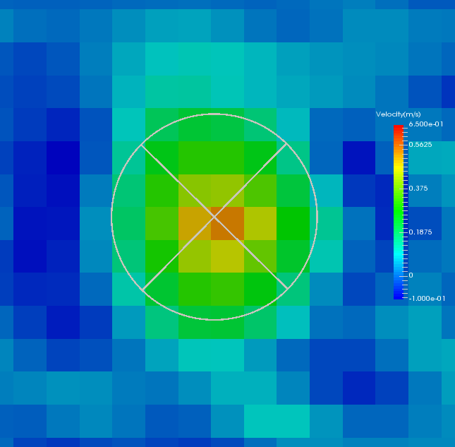
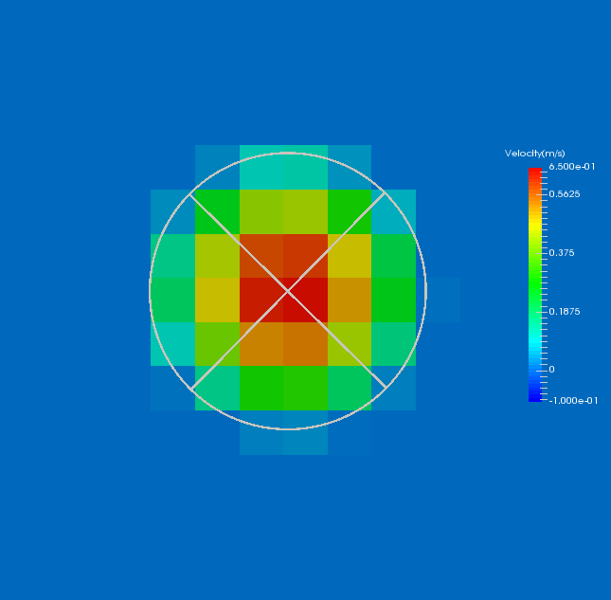
4D Flow測定の問題点
典型的なファントム実験の流速分布（画像）
管壁
4D Flow測定流速画像
正解流速画像
(Partial Volume Effect :PVE のみを考慮して離散化した画像)
管ポアズイユ流を正しく撮影できていないことが分かる．

Slide 7
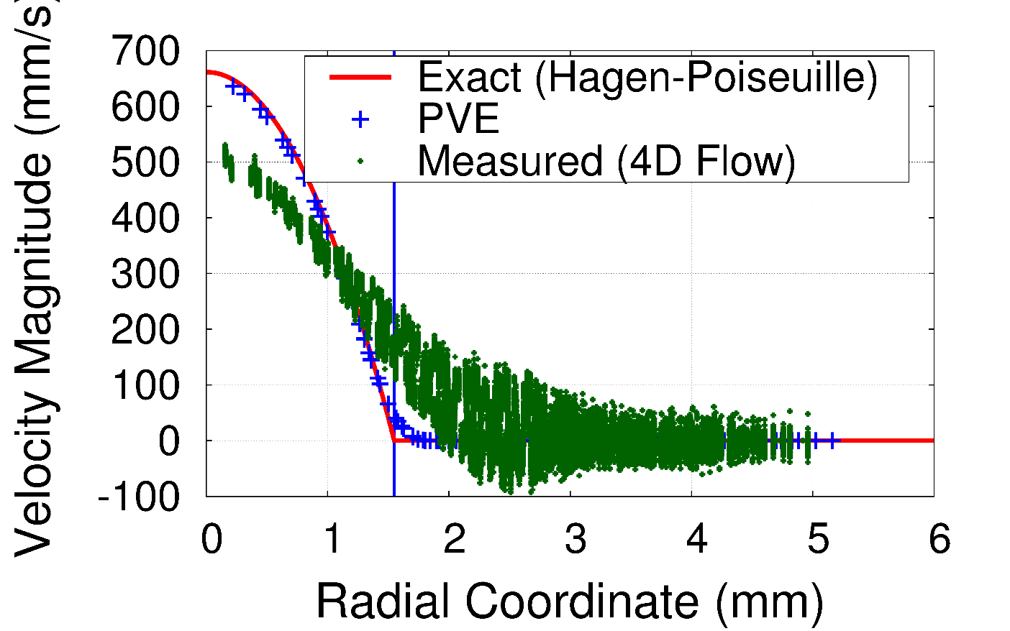
4D Flow測定の問題点
典型的なファントム実験の流速分布（グラフ）
管内部
管外部（寒天）
誤差2: ピーク低下現象
正解流速分布を
離散化した画像からは
この両現象を確認できない
誤差1:
引きずり現象
PVEによる
離散化誤差ではない
管径が細い（3.1mm）管では推定流量は+20～40%の誤差が生じる．
従来の測定データ補正手法では精度が不十分である．

Slide 8
研究目的
本発表の目的：
4D Flow流速測定画像に対し画像復元逆解析を行うことで
正解流速分布を復元し，流量推定精度を向上させる．

Slide 9
手法

Slide 10
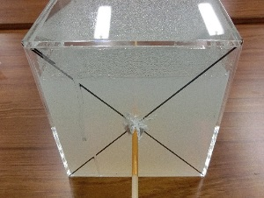
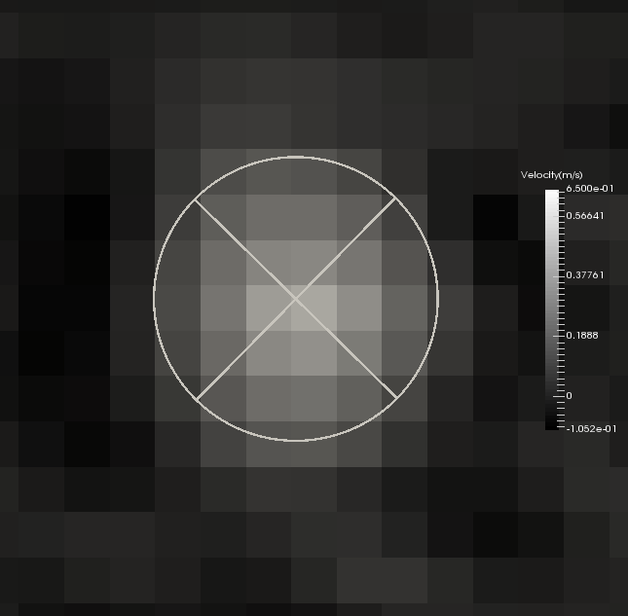
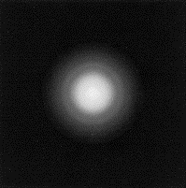
手法概要
流速分布再構成のフロー
（１）ファントム実験による
流速測定
（3）ヒト脳動脈撮影
（5）各種補正処理を行い流量を計算
同定値
各ピクセルにおける流速速度値
境界条件
流量
（2）流速画像の劣化を
点拡がり関数（PSF）で再現
（4）任意の画像に対して
画像復元逆解析を行う
$$u_{estimate}$$
$$u_{measured}=PSF(x)∗u_{exact}+ε$$
$$u_{estimate}={PSF}^{−1}\left(\left\{u_{measured}\right\}\right)$$
?
$$=$$
$$∗$$
$$+ε$$
最尤推定で未知数を同定
$$Q$$
$u_{measured}$:測定流速，$u_{exact}$:正解流速
PSFの関数形を特定
正解流速分布の復元
流量の推定

Slide 11
手法： 4D Flow画像劣化モデル
画像劣化の定式化
ぼやけの影響を周囲1ピクセルに限定し，その強弱を対象ピクセルの流速，流速勾配，流速勾配の勾配に依存させた以下の実験式により画像の劣化をモデル化する．
$$u_{pseudo}\left(i,j\right)=\left(\sum_{m=−1}^{1}{\sum_{n=−1}^{1}{u_{PVE}(i+m,j+n)(a_{m,n}+b_{m,n}u_{PVE}^{′}\left(i+m,j+n\right)+c_{m,n}u_{PVE}^{′′}\left(i+m,j+n\right))}}\right)$$
$$\left\{\begin{aligned}u_{PVE}^{′}\left(i+m,j+n\right)=\left|u_{PVE}\left(i+m,j+n\right)−u_{PVE}(i,j)\right| \\ u_{PVE}^{′′}\left(i+m,j+n\right)=\left|u_{PVE}\left(i+m,j+n\right)−{2u}_{PVE}\left(i,j\right)+u_{PVE}\left(i−m,j−n\right)\right|\end{aligned}\right.$$
$u_{pseudo}(i,j)$: $(i,j)$ピクセルでの擬似劣化流速
$u_{PVE}(i,j)$ : $(i,j)$ピクセルでの正解流速
$a_{m,n},b_{m,n},c_{m,n}$:未知数
減る量
周囲へ渡す量
$$+$$
0
$$≠$$

Slide 12
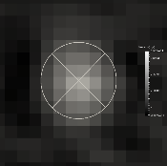
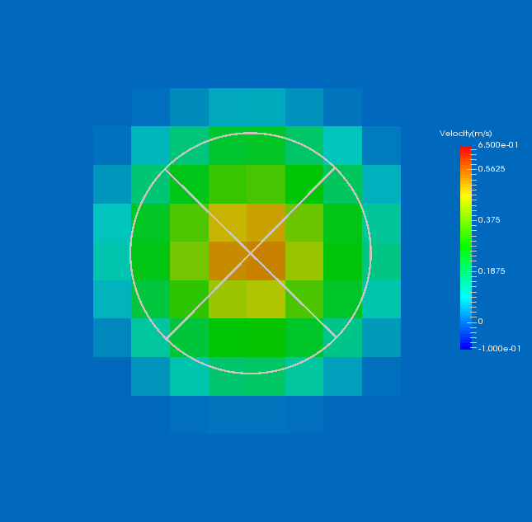
手法： 4D Flow画像劣化モデル
モデルパラメータ同定
ファントム実験で得られた，任意の径，任意のスライス位置での測定流速画像$N$枚を用いて，以下の最小化問題を解くことでモデルパラメータ$a_{m,n},b_{m,n},c_{m,n}$を同定する．
$A$：未知パラメータを並べたベクトル
$$A=\arg{min\sum_{n=1}^{N}{\left\|\left\{u_{pseudo}^{<n>};A\right\}−\left\{u_{measured}^{<n>}\right\}\right\|}.}$$
$$\left\{u\right\}：各ピクセルを並べたベクトル$$
$$A$$
$□^{<n>}$： $n$枚目の画像
…
…
Case 01
Case 02
4D Flow
測定流速画像
流量，ピーク流速
正解画像，PSF
擬似測定流速画像
流量，ピーク流速
類似度比較

Slide 13
手法： 画像復元
正解画像の復元
In vivo計測等で得られた流速画像に対して，以下の最小化問題を解くことで正解流速分布を推定．
$$\left\{u_{estimate}\right\}=\arg{min}\left\|\left\{u_{pseudo};u\right\}−\left\{u_{measured}\right\}\right\|$$
$$\left\{u\right\}$$

Slide 14
検証実験

Slide 15
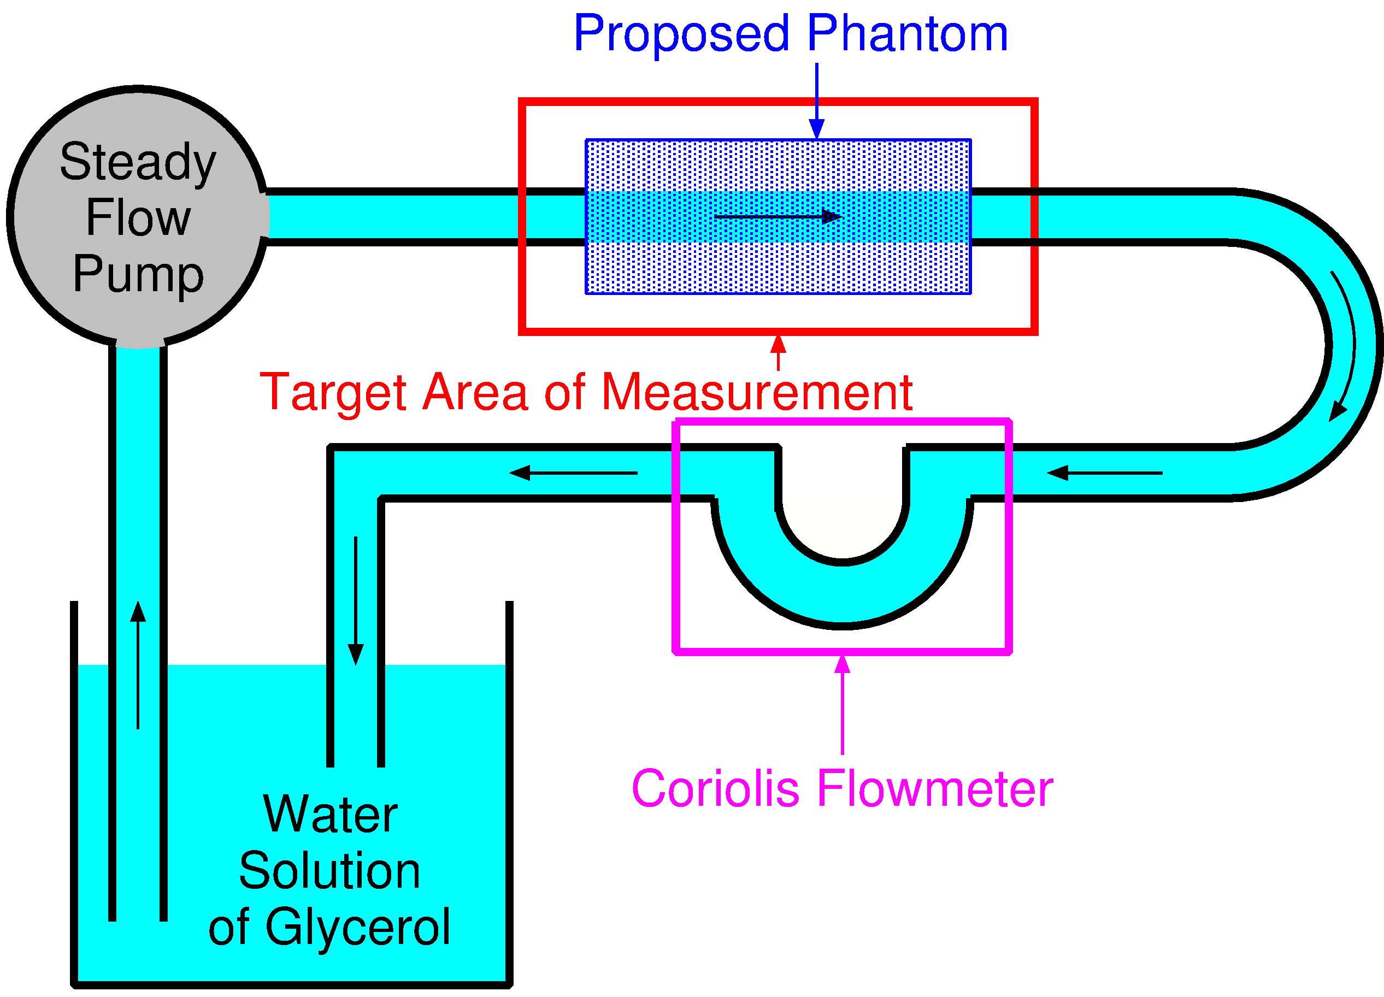
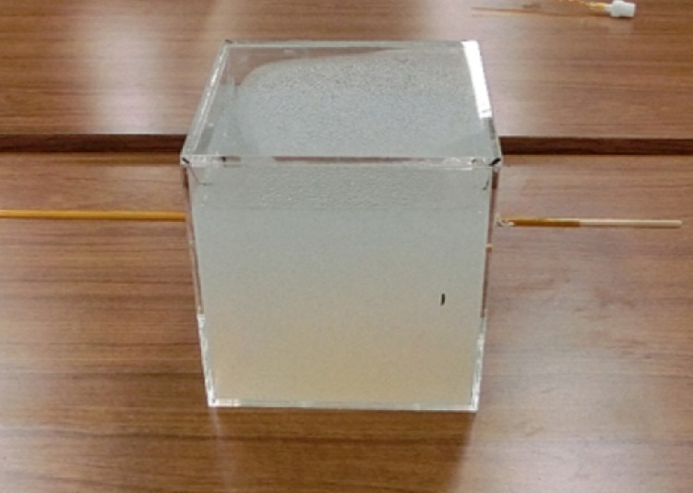
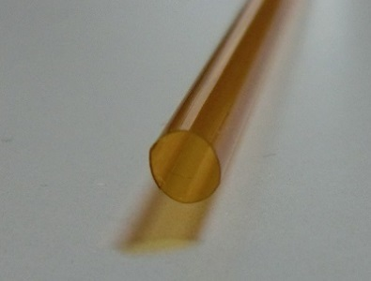
実験概要
円管を流れる定常層流（管ポアズイユ流）を測定
$内径φ$=3.1, 6.5 , 9.0mmの直円管を使用
作動流体は質量濃度40%のグリセリン水溶液（造影剤なし）
正解流量をコリオリ流量計で測定
管内の流れは体軸（HF）方向
薄壁ポリイミド管/寒天ファントム (壁厚さ: 0.05 mm)

Slide 16
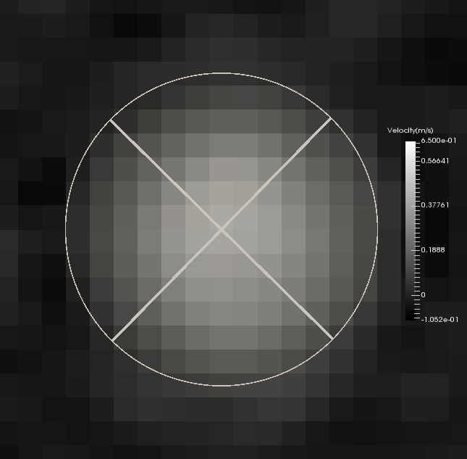
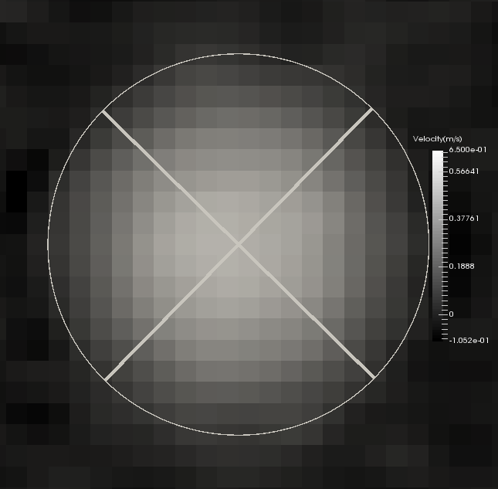
検証：提案PSFモデル，画像復元
提案PSFモデルの検証
各径ごとに4枚ずつ計12枚の測定流速画像を用いて，PSFのモデルパラメータを同定．
復元画像の検証
同実験で得られたすべての測定流速画像に対して，上記で同定したPSFによる画像復元を行った．
3.1mm Dia.
6.5mm Dia.
9.0mm Dia.

Slide 17
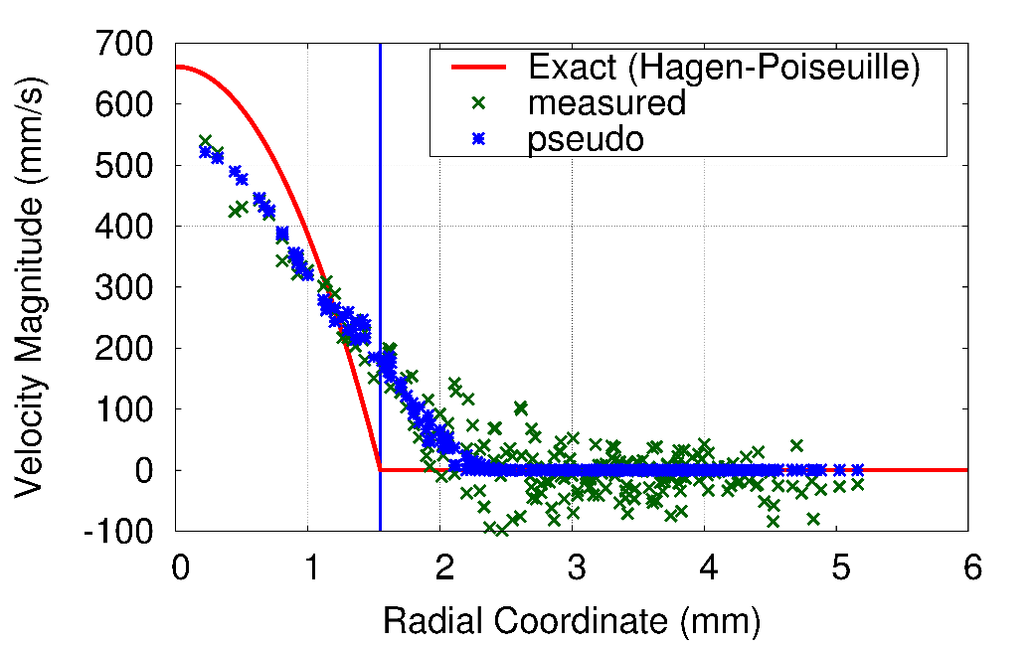
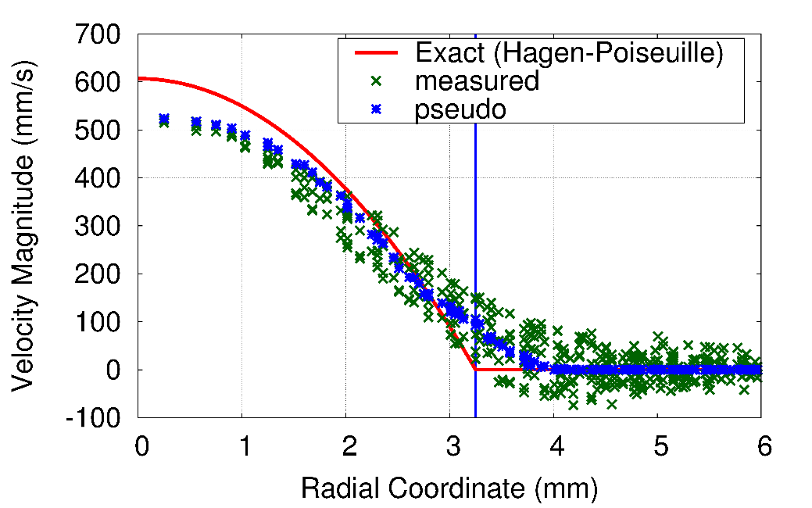
結果： 擬似測定流速分布
提案したPSFにより正解流速分布を劣化させた擬似測定流速分布は何れの管径でも測定流速分布と良く似ている．
両者の流量差は2.0%以内に収まっており，実験結果をよく再現できた
3.1mm Dia.
6.5mm Dia
Case name | $$Q_{measured} ({{mm}^{3}}/s)$$ | $$Q_{pseudo} ({{mm}^{3}}/s)$$ | Error (%)
PI/Agar 3.1mm | 3005.38 | 3053.57 | +1.6
PI/Agar 6.5mm | 10026.87 | 10227.31 | +1.9
PI/Agar 9.0mm | 18787.06 | 18756.69 | -0.1

Slide 18
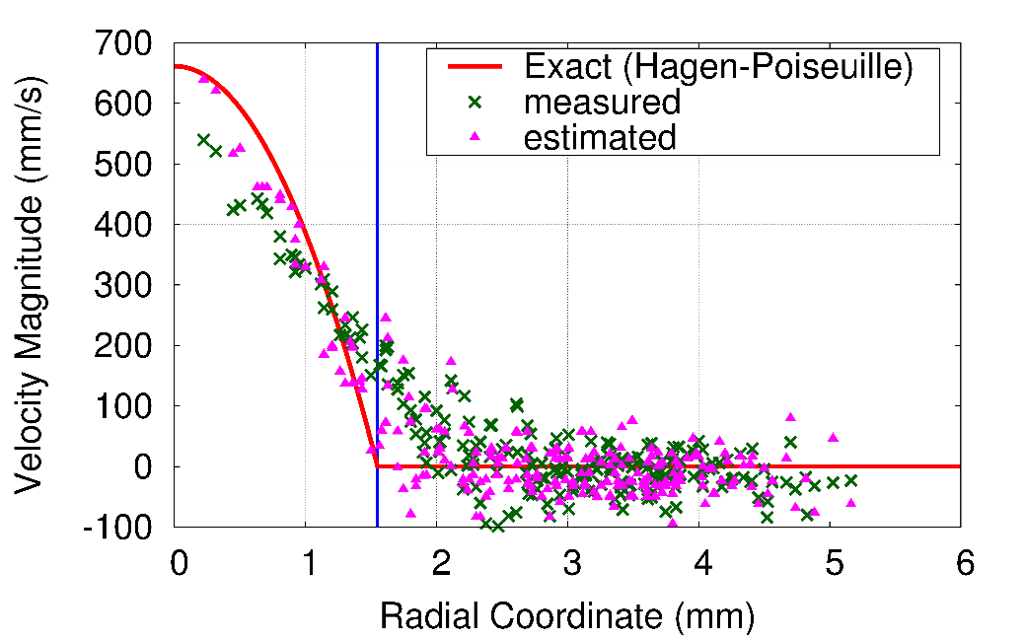
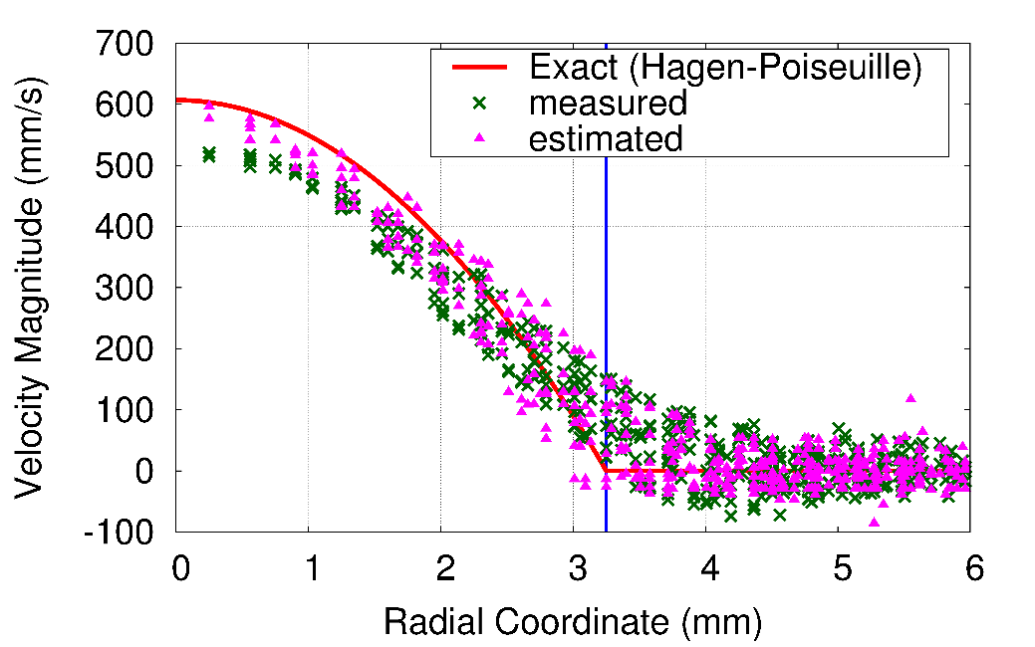
結果：復元流速分布
復元した流速分布は管中心でピークが低下しておらず，管壁部での引きずりの影響も抑制することができた．
正解流量と復元画像より得られた流量の差は2.0%以内に収まった．
3.1mm Dia.
6.5mm Dia.
Case name | $$Q_{exact} ({{mm}^{3}}/s)$$ | $$Q_{estimate} ({{mm}^{3}}/s)$$ | Error (%)
PI/Agar 3.1mm | 2495.0 | 2541.29 | +1.9
PI/Agar 6.5mm | 10068.0 | 9872.93 | -1.9
PI/Agar 9.0mm | 19280.0 | 19181.92 | -0.5

Slide 19
まとめ
PSF画像劣化モデルにより4D Flow流速の測定誤差を表現した．
提案PSFによる画像復元逆解析により，正解流速画像を復元した．
復元した画像により得られた流量は，実用上十分な精度であることを確認した．
ただし，提案手法は今後数多くのより一般的な実験条件での検証を要する．

Slide 20
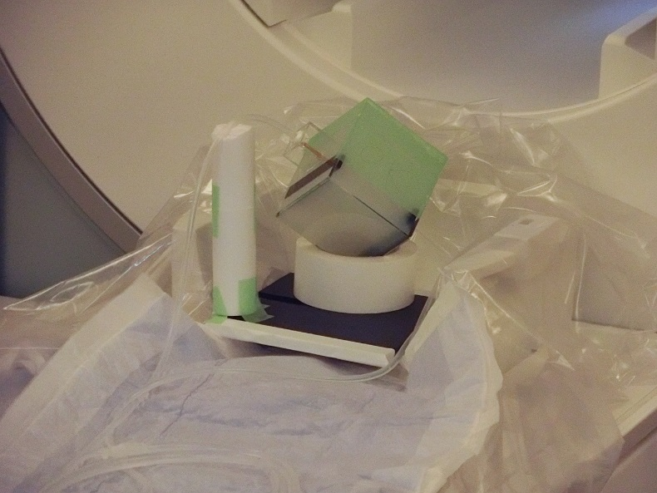
検証実験（補足）
体軸（HF）方向流れに加え，前後（AP）および左右（RL）方向，斜め方向の流れに対する精度検証を行った
内径2.0mm, 3.1mm, 5.0mmのポリイミド管/寒天ファントムを撮影対象とした．
基本的な撮影条件は前回実験と同じであるが，スライス枚数を増やしている．(8→30)
スライス面方向は全てａｘｉａｌでの撮影である．
AP
斜め45°

Slide 21
検証実験（補足）
実験結果
前回実験と異なり，管を中心としてリング状に画像信号の強度が振動する誤差（周波数空間での打ち切り誤差）が確認された．
引きずり・ピーク低下の両誤差はsinc関数の関数形と対応させて説明できそうである．
3.1mm管全スライスの流速分布の比較
3.1mm管 Magnitude画像
前回
今回
管壁周囲で流速が大きく負の値をとっており，
本実験結果に対して提案PSFモデルを適用することは難しい．

Slide 22
Appendix

Slide 23
打切り誤差除去案
最終的に得られた測定流速画像について，これと正解流速画像に対してフーリエ変換を行い，周波数空間（k空間）においてそれぞれのデータを計測する．
測定流速スペクトルの劣化モデルを周波数空間上で作成し，逆解析により正解スペクトルを復元する．
測定流速画像
正解流速画像
フーリエ変換
フーリエ変換
$$=H(u,v)∙$$
測定流速スペクトル
正解流速スペクトル

Slide 24
撮影パラメータ（3.1mm，6.5mm，9.0mm）
Scanner | Siemens Magnetom Verio 3.0T
Coil | 12 ch Head coil
PAT | Off
Phase partial Fourier | Off
Slice partial Fourier | Off
TR/TE [ms] | 37.04 /5.06
FOV [mm] | 160×160
Slice per slab | 8
Slice Thickness [mm] | 1.00
FA [deg] | 15
VENC [m/sec] | 1.2

Slide 25
撮影パラメータ（2.0mm，3.1mm，5.0mm）
Scanner | Siemens Magnetom Verio 3.0T
Coil | 12 ch Head coil
PAT | Off
Phase partial Fourier | Off
Slice partial Fourier | Off
TR/TE [ms] | 35.88 /5.08
FOV [mm] | 160×160
Slice per slab | 30
Slice Thickness [mm] | 1.00
FA [deg] | 15
VENC [m/sec] | 1.2

Slide 26
各スライス面のピーク流速の内訳の一例
Case name | $$u_{exact}^{peak}({mm}/s)$$ | $$u_{estimate}^{peak}({mm}/s)$$ | Error (%)
PI/Agar 3.1mm | 661.13 | 639.01 | -3.3
 | 661.13 | 662.69 | +0.2
 | 661.13 | 648.73 | -1.9
 | 661.13 | 665.66 | +0.7
PI/Agar 6.5mm | 606.81 | 609.50 | +0.4
 | 606.81 | 605.60 | -0.2
 | 606.81 | 596.32 | -1.7
 | 606.81 | 589.42 | -2.9
PI/Agar 9.0mm | 606.12 | 666.54 | +10.0
 | 606.12 | 627.67 | +3.6
 | 606.12 | 631.51 | +4.2
 | 606.12 | 645.34 | +6.5

Slide 27
各スライス面の推定流量の内訳の一例
Case name | $$Q_{exact} ({{mm}^{3}}/s)$$ | $$Q_{estimate} ({{mm}^{3}}/s)$$ | Error (%)
PI/Agar 3.1mm | 2495.0 | 2541.29 | +1.9
 | 2495.0 | 2387.25 | -4.3
 | 2495.0 | 2640.17 | +5.8
 | 2495.0 | 2561.88 | +2.7
PI/Agar 6.5mm | 10068.0 | 9872.93 | -1.9
 | 10068.0 | 9402.33 | -6.6
 | 10068.0 | 9703.81 | -3.6
 | 10068.0 | 9517.17 | -5.5
PI/Agar 9.0mm | 19280.0 | 19181.92 | -0.5
 | 19280.0 | 19627.29 | +1.8
 | 19280.0 | 19944.03 | +3.4
 | 19280.0 | 20220.79 | +4.9

